Slide 1


螺丝定位视觉方案（2D）
►
VISION PLAN

Slide 2
目录：
一．项目描述 二．项目验证
三．配置清单 四．逻辑流程
五. 评估结果&注意事项 六．售后服务说明

Slide 3
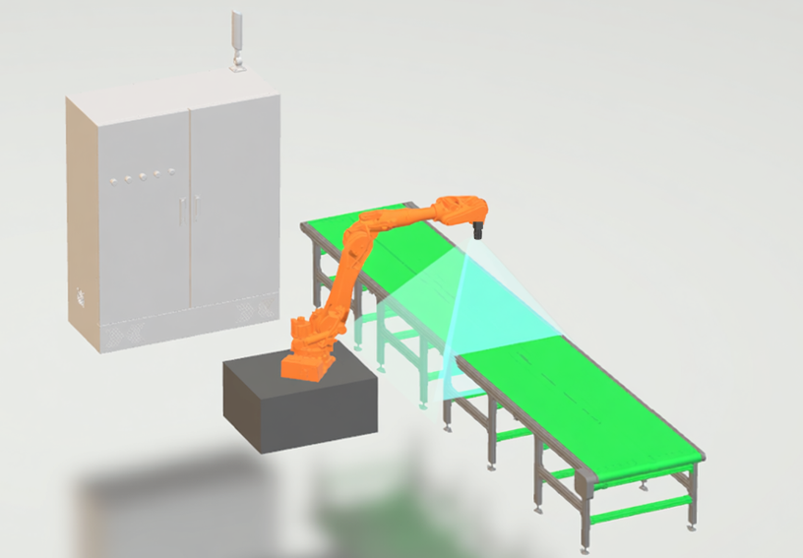
一．
项目描述
●产品名称：螺丝
●产品材质：金属
●产品颜色：白
●最大工作距离(mm)：不限制
●最小工作距离(mm)：不限制
●搜索范围(mm × mm)：350.0 * 20.0
●最小特征分辨要求(mm)：1
●工作节拍(pcs/min)：15
●检测时产品运动速度(m/s)：0
●相机安装方式：眼在手上
●工作距离(mm)：608
方案布局图

Slide 4

二．
项目验证
参数名称 | 参数值
面阵相机型号 | 05MG
面阵相机类型 | 面阵相机
相机接口类型 | GigE
相机像素 | 800 * 600
镜头型号 | MFA118-S06
镜头品牌 | 视清/coolens
镜头焦距 | 6mm
镜头接口 | C
A(工作距离) = 608mm, B(视野宽度) = 22mm, C(视野长度) = 385mm
视野图

Slide 5

二．
项目验证
检测流程示意
检测流程

Slide 6

三．
配置清单
系统构成

Slide 7
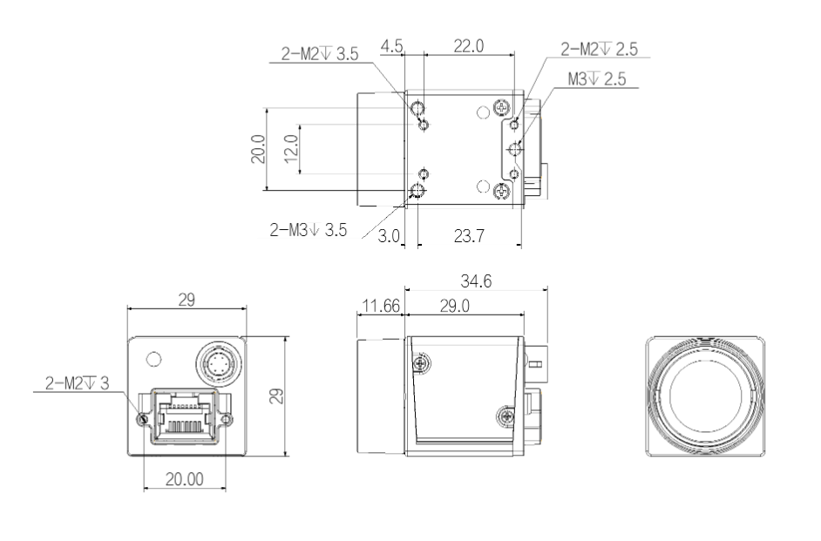
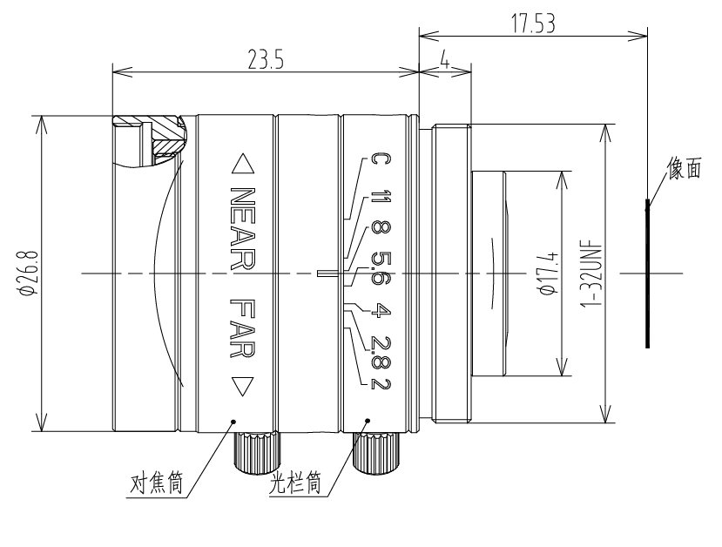
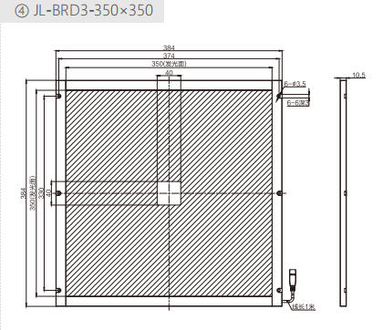
三．
配置清单
尺寸图
相机尺寸图
镜头尺寸图
光源尺寸图

Slide 8
三．
配置清单
序号 | 名称 | 型号 | 单位 | 数量 | 厂家
1 | 面阵相机 | 05MG | 台 | 1 | 大华/dahua
2 | 镜头 | MFA118-S06 | 个 | 1 | 视清/coolens
3 | 光源 | JL-BRD3-350×350 | 个 | 1 | 嘉励/jiali
4 | 工控机 | - | 台 | 1 | -
5 | 显示器 | - | 台 | 1 | -
6 | 软件 | MVP | 套 | 1 | 大华/dahua

Slide 9
四．
逻辑流程
逻辑流程
├── 图像采集
│ ├── 相机参数设置
│ │ ├── 选择工业相机设备
│ │ ├── 设置曝光时间为自动，增益为适中值以减少反光影响
│ │ ├── 采用软触发模式，确保产品静止时精确采集
│ │ └── 配置相机帧率与工作节拍(15pcs/min)匹配
│ └── 图像源配置
│ ├── 选择已连接的全局相机设备
│ └── 设置ROI区域为350×200mm的检测范围
├── 预处理
│ ├── 图像增强
│ │ ├── 应用高斯滤波消除金属表面噪声
│ │ ├── 使用对比度调整强化白色螺丝与背景的差异
│ │ └── 彩色转灰度处理简化后续计算
│ └── 形态学处理
│ ├── 执行开运算去除小噪点
│ └── 膨胀操作增强螺丝边缘连续性
├── 螺丝检测
│ ├── 定位阶段
│ │ ├── 模板匹配
│ │ │ ├── 训练标准螺丝模板（包含头部圆形特征）
│ │ │ ├── 设置角度范围±5°，尺度范围0.9-1.1倍
│ │ │ └── 启用亚像素高精度模式提升定位精度
│ │ └── 找圆算子
│ │ ├── 配置3个卡尺环绕螺丝头部
│ │ ├── 设置对比度阈值为150，高斯半径2像素
│ │ └── 输出圆心坐标与直径作为基准尺寸
│ ├── 测量阶段
│ │ ├── 点与圆距离

Slide 10
四．
逻辑流程
│ │ │ ├── 输入模板匹配得到的中心点
│ │ │ └── 验证实际螺丝头部与理论圆的偏差
│ │ └── 拟合线测量
│ │ ├── 检测螺丝长度方向的直线度
│ │ └── 设置忽略2个异常点保证测量鲁棒性
│ └── 缺陷检测
│ ├── 斑点检测
│ │ ├── 设置面积过滤范围2-50像素²（对应1mm特征）
│ │ ├── 开启圆度过滤（阈值0.8-1.2）
│ │ └── 检测螺丝表面划痕或缺失
│ └── 模板比对
│ ├── 使用训练好的标准模板进行差异检测
│ └── 设置绝对阈值20，方差阈值15识别表面缺陷
├── 结果处理
│ ├── 合格判定
│ │ ├── 比较测量尺寸与公差范围（±0.5mm）
│ │ ├── 统计斑点数量判断表面缺陷等级
│ │ └── 综合所有检测项输出最终OK/NG结果
│ └── 数据存储
│ ├── 保存检测结果到数据库（含时间戳、尺寸数据）
│ └── 异常图片自动存档到指定路径
├── 通信处理
│ ├── 串口配置
│ │ ├── 设置波特率9600，8数据位，无校验
│ │ └── 发送检测结果给PLC（NG输出报警信号）
│ └── 机械臂交互
│ ├── 调用位置计算算子
│ │ ├── 输入标定文件（通过手眼标定生成）
│ │ └── 输出机械臂抓取坐标补偿值
│ └── 通过Snap7协议与PLC交换状态信号
└── 统计处理
├── CPK统计
│ ├── 收集连续100次检测的尺寸数据
│ └── 计算过程能力指数(CPK)监控工艺稳定性
└── 实时数据显示
├── 在自定义界面显示当前检测结果（OK/NG指示灯）
└── 柱状图展示尺寸分布直方图

Slide 11
五．
评估结果&注意事项
05 评估结果 & 注意事项
现场环境
相机安装
物料一致性
风险点：金属螺丝反光可能导致图像过曝
解决方案：采用中孔背光源并设置局部补光区域
风险点：608mm长焦距易受机械振动影响
解决方案：加装防震支架并定期进行手眼标定
风险点：不同批次螺丝氧化层厚度差异影响成像
解决方案：启用自适应灰度校正算法补偿表面反射差异

Slide 12
六．售后服务说明
该设备上线后使用初期，我们会派专人进行全程跟踪： 处理解决可能发生的设备异常； 对现场人员进行培训指导。 设备交付后：售后服务一年。 若客户提出设备升级需求，我们会及时为您提供升级新方案。
联系我们： 邮箱：image@ytzrtx.com 电话：0535-2162897 地址：烟台致瑞图像技术有限公司

Slide 13
THANKS

